Slide 1
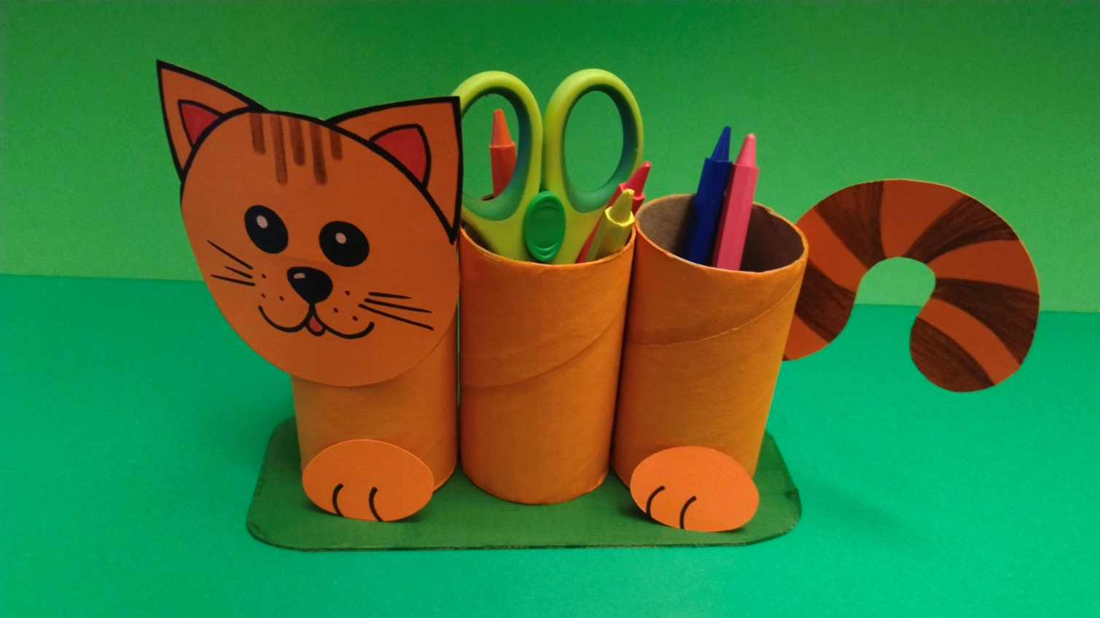
МАСТЕР-КЛАСС
ПОДСТАВКА ПОД КАНЦЕЛЯРСКИЕ ПРИНАДЛЕЖНОСТИ «КОТЕНОК»
ЦЕЛЬ: познакомить детей (6-7лет) с нетрадиционным материалом – втулка от бумаги, с ее свойствами, а также с доступными видами ее художественной обработки.
Разработал: воспитатель, высшей квалификационной категории
Макарова Светлана Валериевна

Slide 2
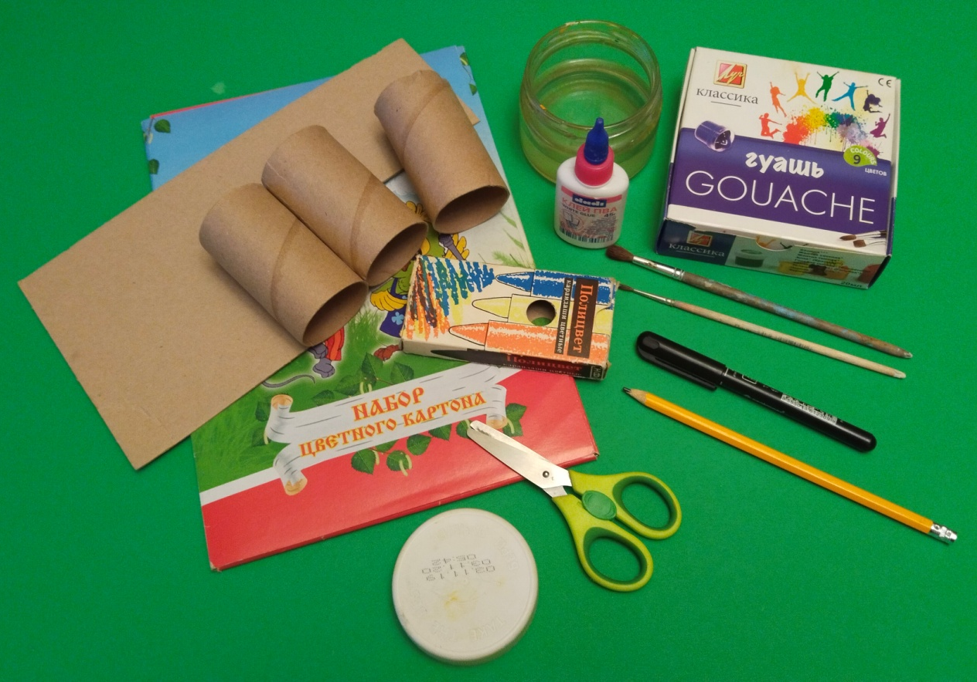
ОБОРУДОВАНИЕ:
ВТУЛКИ ОТ БУМАГИ (3 шт.)
КАРТОН (цветной)
КАРТОН (плотный)
КРАСКА «ГУАШЬ»
КИСТИ
(толстая, тонкая)
БАНОЧКА С ВОДОЙ
НОЖНИЦЫ
КЛЕЙ ПВА
КАРАНДАШИ
(цветные, простой)
ФЛОМАСТЕРЫ
КРЫШКА
(в размер головы котенка)

Slide 3
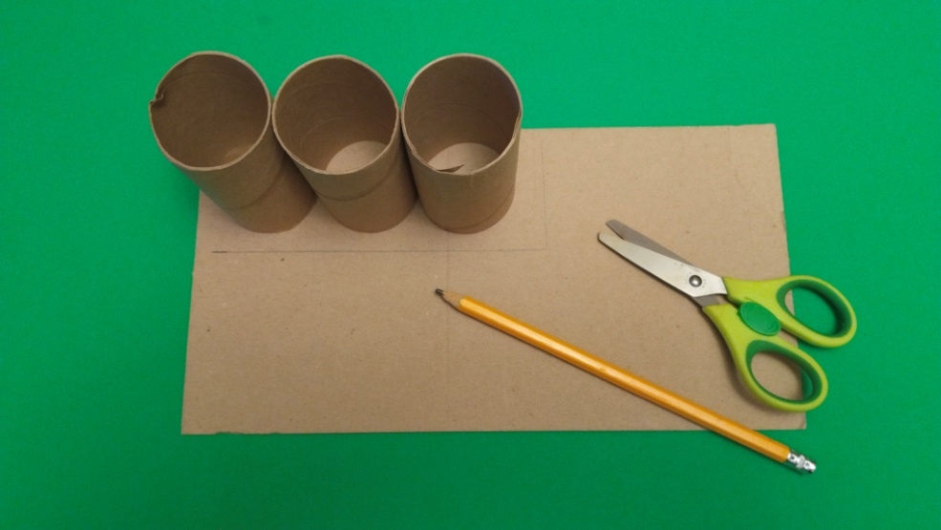
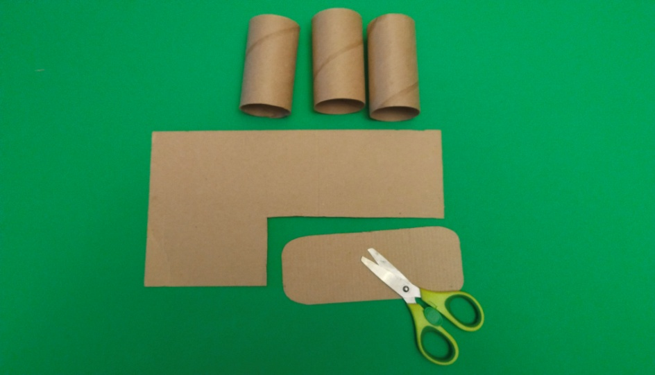
ЭТАПЫ ВЫПОЛНЕНИЯ:
1.
Берем три втулки от бумаги и выставляем их в ряд на плотном картоне, как показано
на картинке. Получаем размер туловища котенка. Берем простой карандаш и
отмечаем размер основания подставки (основание должно немного выходить за
пределы втулок ). Затем берем ножницы и вырезаем основание подставки по
контуру.
!!! Чтобы вырезать основание подставки необходимо прибегнуть к помощи взрослых и соблюдать правила безопасности при работе с режущими предметами !!!

Slide 4
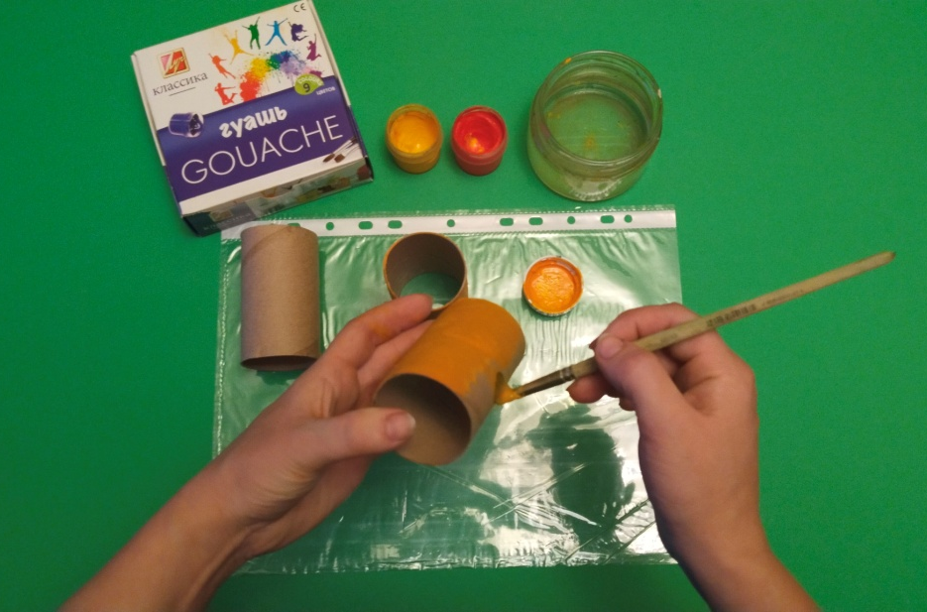
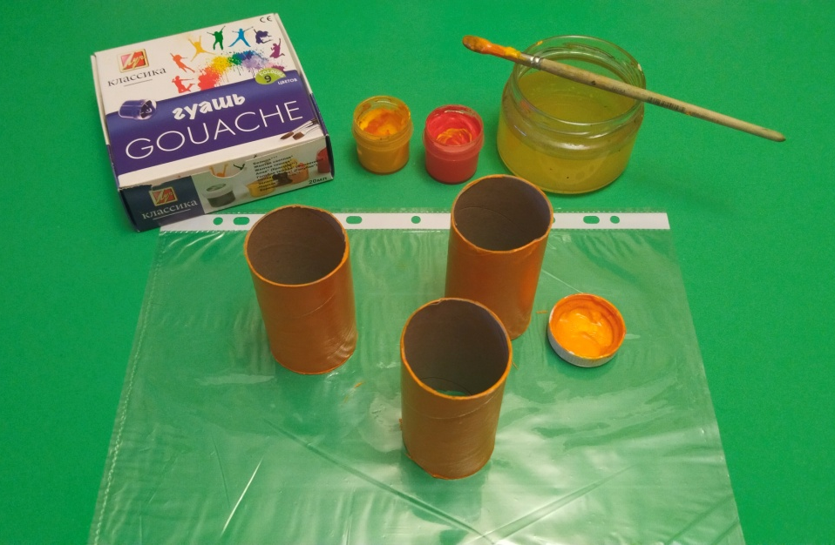
2.
Берем втулки от бумаги, кисть (толстую) и краску желтого и красного цвета (в
крышке смешиваем желтую и красную краску для получения оранжевого цвета).
Закрашиваем оранжевым цветом втулки от бумаги с внешней стороны (чтобы
краска после высыхания не пачкала руки нужно добавить в краску немного клея
ПВА). Даем заготовкам высохнуть.

Slide 5
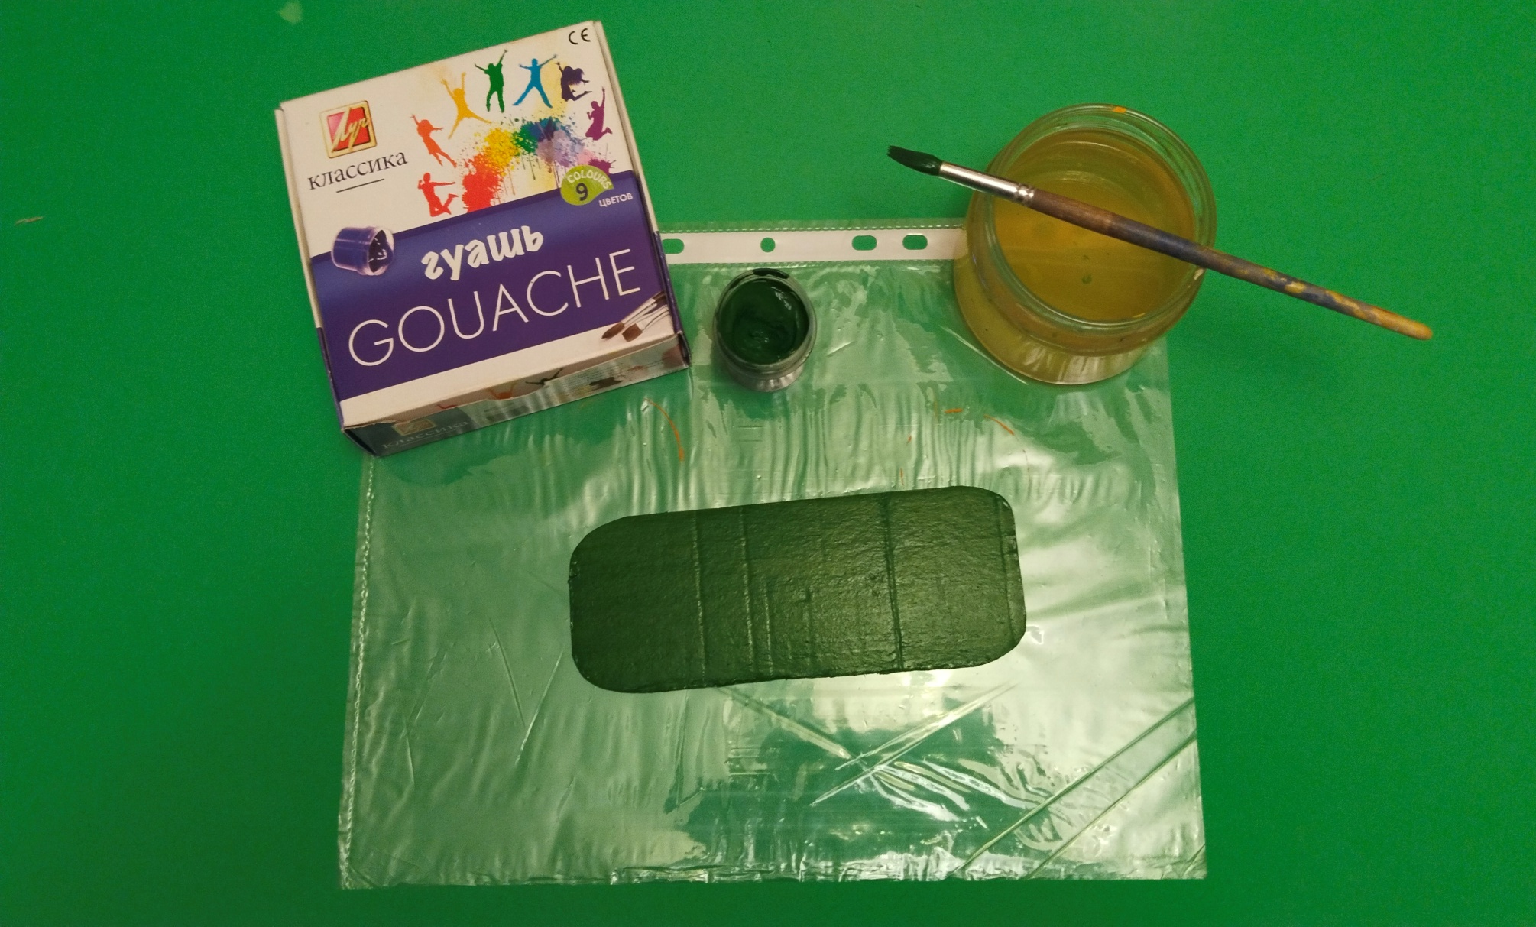
3.
Берем основание подставки и краску зеленого цвета. Закрашиваем основание
подставки с одной стороны. Даем заготовке высохнуть.

Slide 6
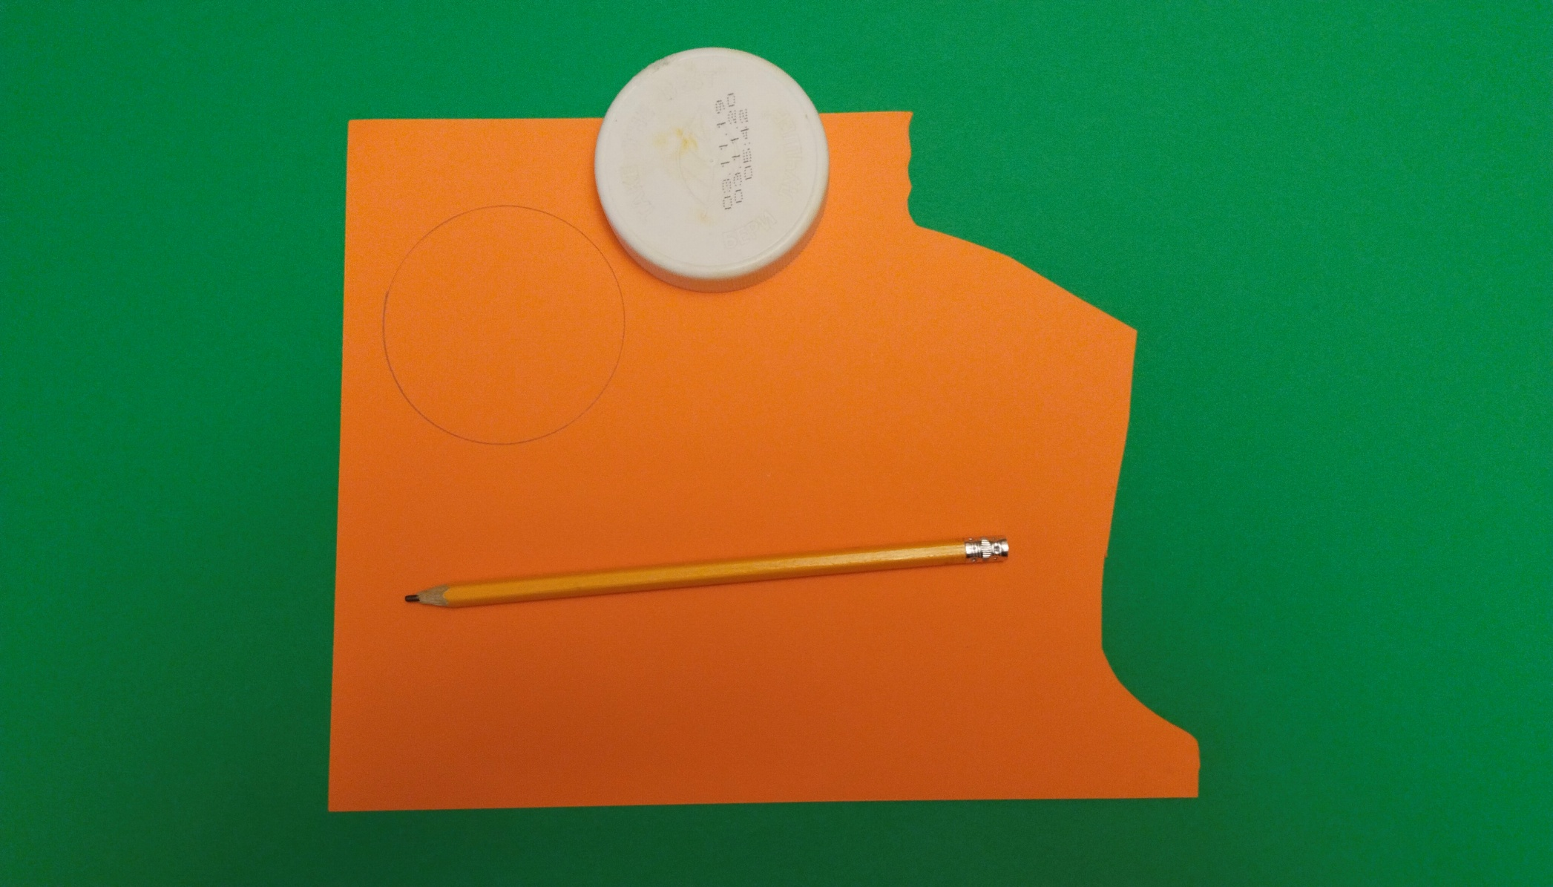
4.
Берем картон оранжевого цвета, простой карандаш и крышку (в размер головы
котенка). Обводим крышку по конуру, как показано на картинке. Основа для головы
котенка готова.

Slide 7
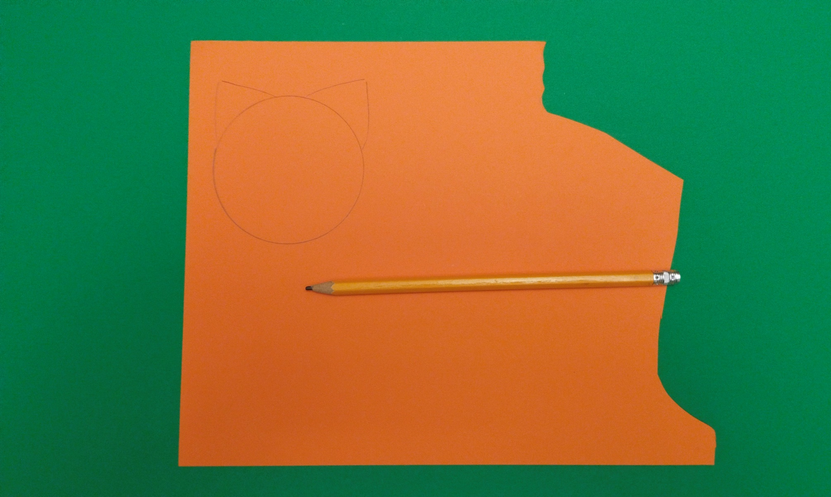
5.
Берем простой карандаш и рисуем на голове уши (треугольной формы), как показано
на картинке.

Slide 8
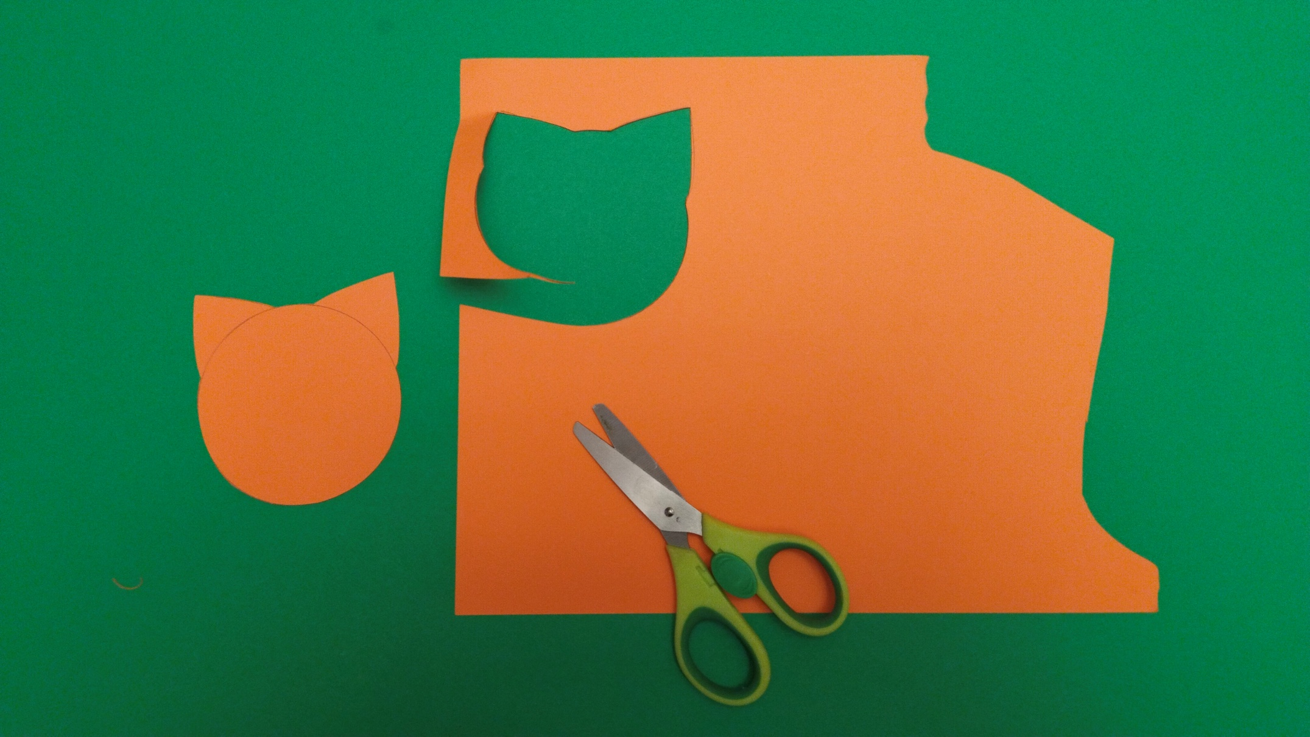
6.
Берем ножницы и вырезаем заготовку по контуру, как показано на картинке.

Slide 9
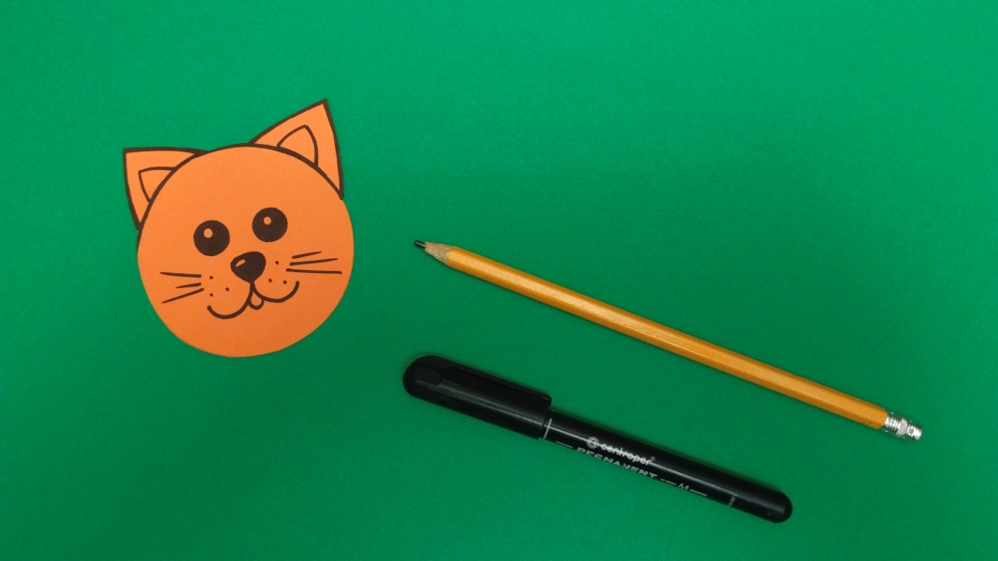
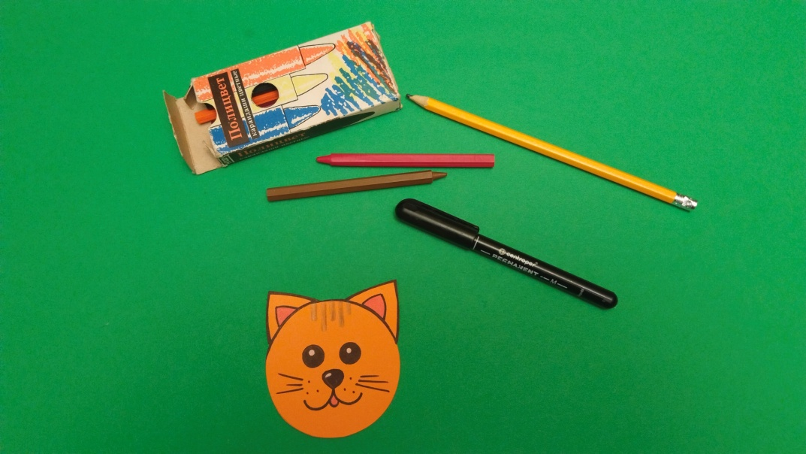
7.
Берем карандаши, фломастеры и рисуем на голове детали: глаза, нос, рот, усы, уши,
полоски и т.д., как показано на картинке. Голова котенка готова.

Slide 10
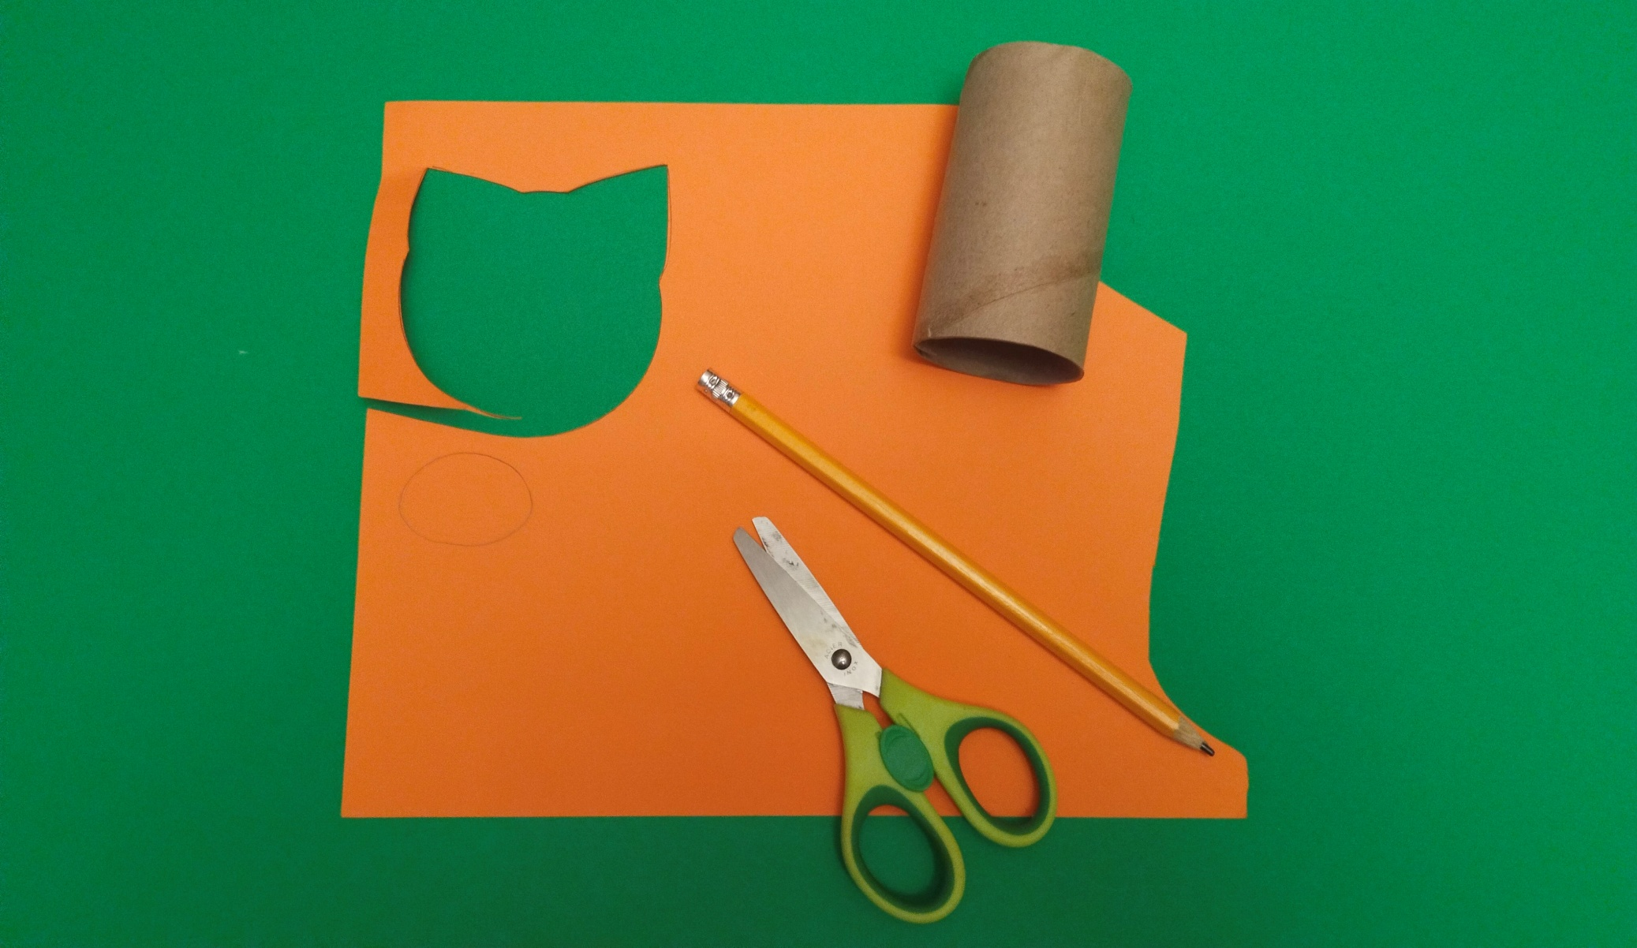
8.
Берем картон оранжевого цвета, простой карандаш и рисуем на нем одну лапу
(овальной формы), как показано на картинке.

Slide 11
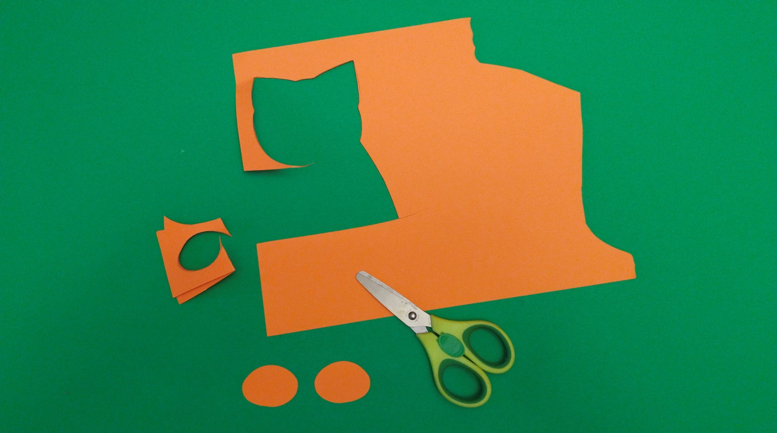
9.
Складываем картон пополам. Берем ножницы и вырезаем получившуюся заготовку
по контуру, как показано на картинке. Основа для лап котенка готова.

Slide 12
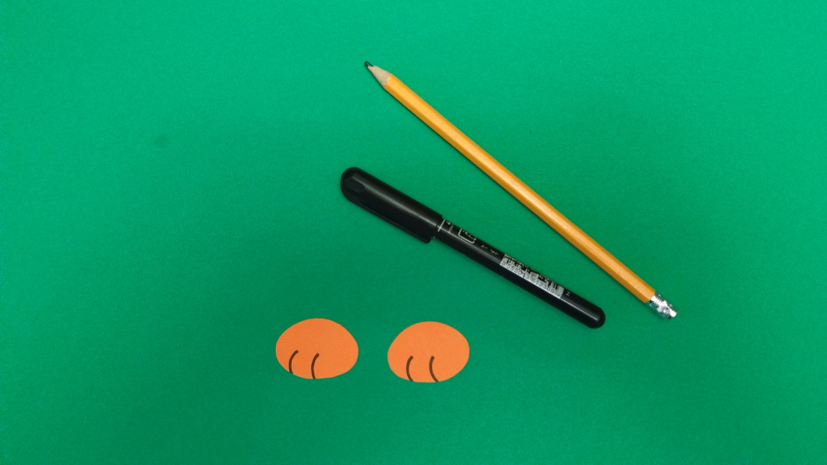
10.
Берем карандаш, фломастер и рисуем на лапках пальчики, как показано на
картинке. Лапки котенка готовы.

Slide 13
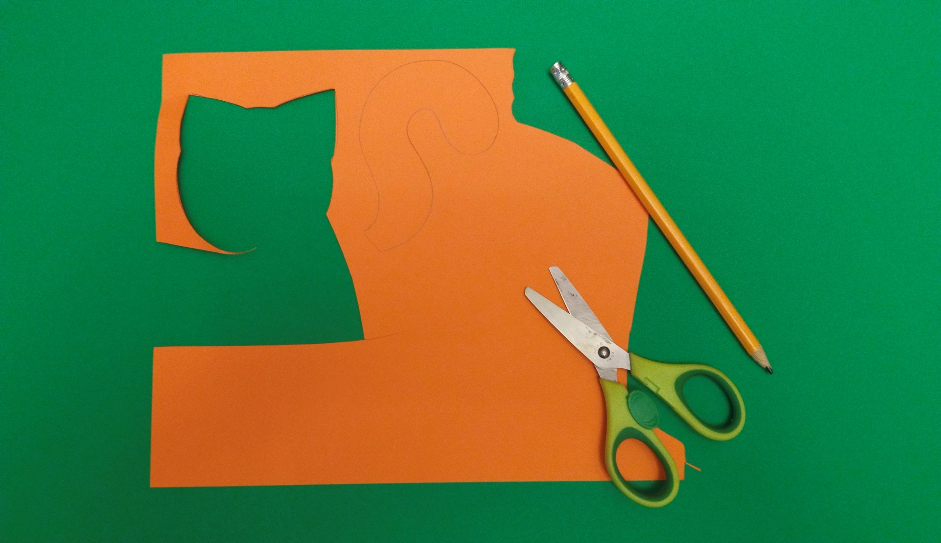
11.
Берем картон оранжевого цвета, простой карандаш и рисуем на нем хвост, как
показано на картинке.

Slide 14
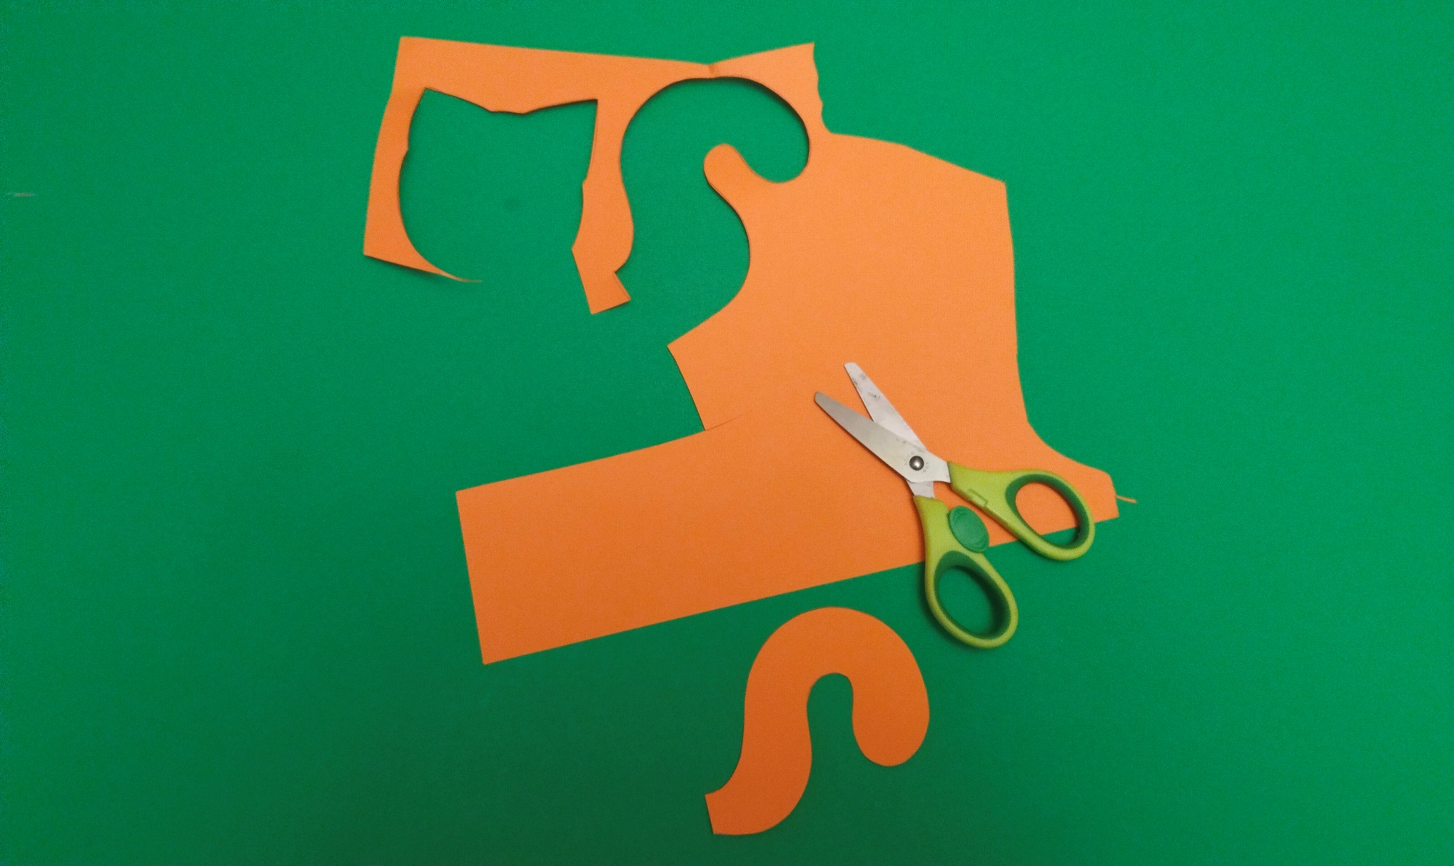
12.
Берем ножницы и вырезаем получившуюся заготовку по контуру, как показано на
картинке. Основа для хвоста котенка готова.

Slide 15
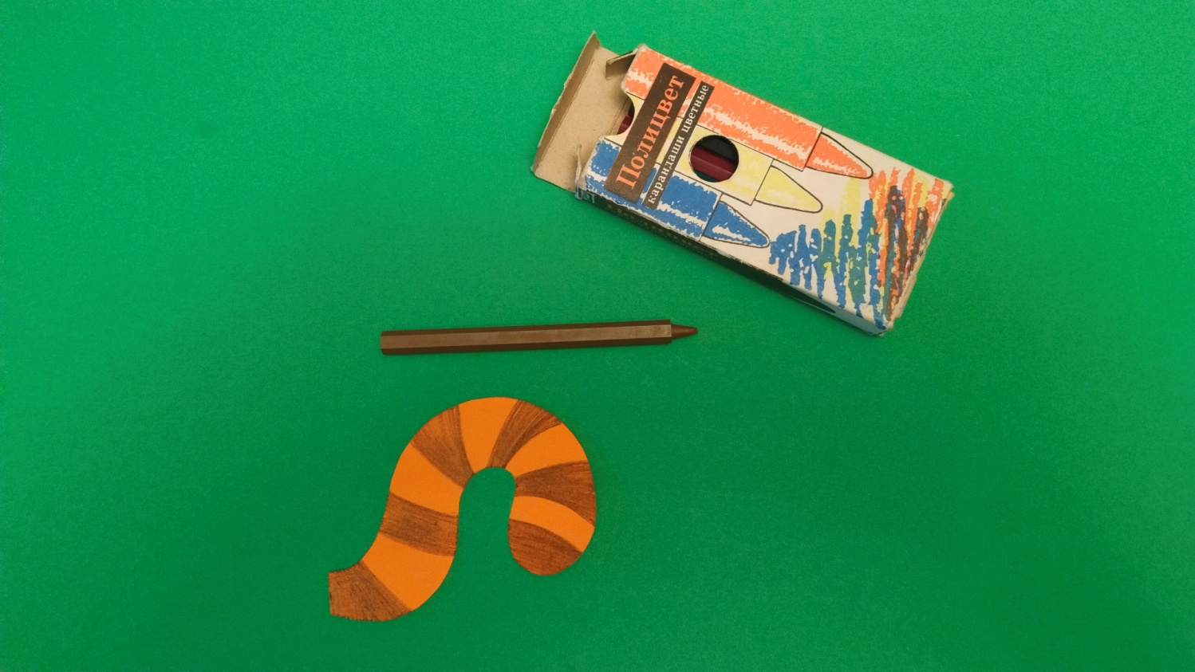
13.
Берем карандаши и рисуем на хвосте детали - полоски, как показано на картинке.
Хвост котенка готов.

Slide 16
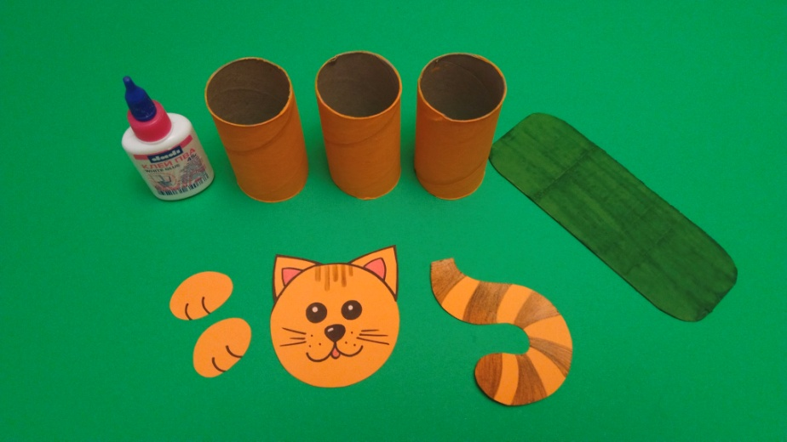
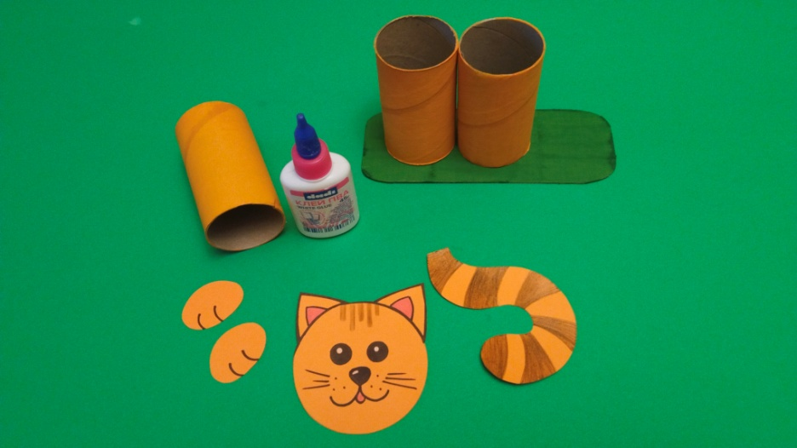
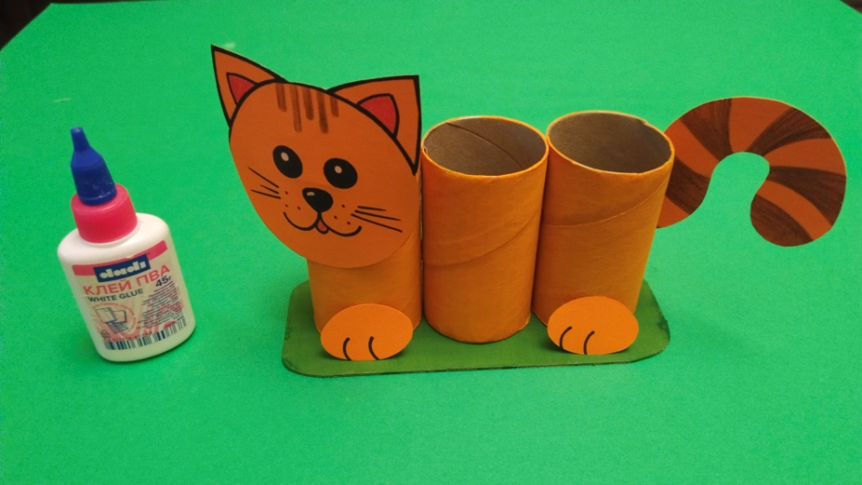
14.
Берем втулки от бумаги, промазываем их основание и одну сторону клеем.
Приклеиваем втулки к основанию и склеиваем их между собой, как показано на
картинке. Приклеиваем на первую втулку: сверху - голову, снизу - лапку, а на
последнюю втулку: по центру - хвост, снизу - лапку. Даем заготовке высохнуть.

Slide 17
Подставка по канцелярские принадлежности готова!
Подставка под канцелярские принадлежности «Котенок» поможет соблюдать порядок на рабочем месте и станет оригинальным подарком к празднику.

Slide 18
МАСТЕР-КЛАСС
ПОДСТАВКА ПОД КАНЦЕЛЯРСКИЕ ПРИНАДЛЕЖНОСТИ «КОТЕНОК»
ЦЕЛЬ: познакомить детей (6-7лет) с нетрадиционным материалом – втулка от бумаги, с ее свойствами, а также с доступными видами ее художественной обработки.
Разработал: воспитатель, высшей квалификационной категории
Макарова Светлана Валериевна

